Slide 1
明湖國民小學
111學年度學校日
309導師 陳筠琪

Slide 2

教育理念
用孩子的角度看世界，接受孩子的情緒，陪伴孩子跨越每個需要學習的時刻。
同理
陪伴
瞭解
只要願意，就能跨越困難

Slide 3
付諸行動~我願意
何謂瞭解?
傾聽孩子的需要，也傾聽孩子解決問題時的困 擾，朝著孩子希望的方向給予建議及教育。
何謂同理?
瞭解孩子的內心世界，協助練習表達完整的情緒，接納孩子只是暫時還不會。
何謂陪伴?
教育孩子學習分辨客觀的事實，給予等待願意改變的機會與時間，將能力內化到孩子本身。

Slide 4
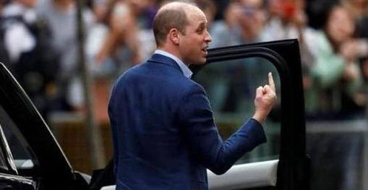



Slide 5
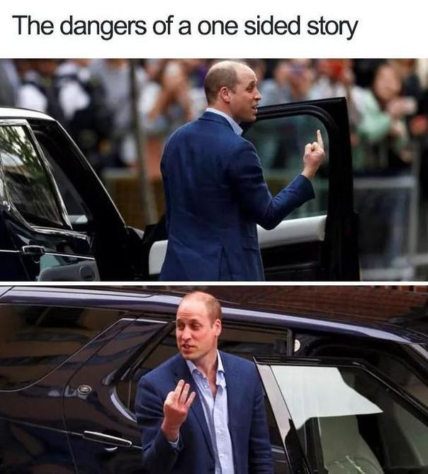
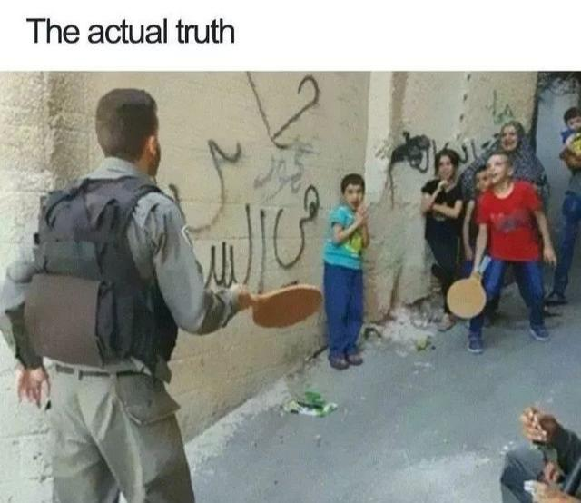
真相是…
這張圖片拍攝於王妃剛懷上第三胎時，威廉王子高興地向媒體表示「我們馬上要有第三個孩子啦」~
原文網址：https://kknews.cc/world/pv8pnbp.html
士兵和孩子們在愉快地玩耍，看上去很和諧、歡樂……
原文網址：https://kknews.cc/world/pv8pnbp.html

Slide 6
親師合作 I
 | 學生 | 家長
07:50前到校 | 守時、負責、晨讀 | 在家用完早餐再上學
睡前整理書包內物品 | 僅學用品，不帶零食、玩具與金錢到校，鉛筆盒裡的文具適量簡約即可。 | 檢核書包內容物，堅守原則，如孩子有意見，請寫聯絡簿告知老師。
建立閱讀的好習慣 | 指讀課外書至少15分鐘。 | 以陪伴方式進行。
建立運動的好習慣 | 每週至少運動三次，每次30分鐘(跳繩、拍球和跑步都是適合孩子的活動)。 | 以鼓勵或陪伴方式進行。
功課簽閱 | 建立孩子主動拿出的好習慣。 | 未達主動拿出之目標，請寫聯絡簿告知老師。
家事參與 | 擦桌椅、掃地、拖地、摺衣服…等等。 | 放手讓孩子嘗試練習，EX:擰抹布幫助小肌肉發展。

Slide 7
親師合作 II
 | 學生 | 家長
睡眠 | 十點前上床睡覺，每天至少睡足八小時。 | 睡前說個小故事能更加增進親子關係的維持。
表達 | 心想好意，口說好話，身行好事，培養有禮貌、愛心與負責任的觀念與態度 | 注意觀看的影片，關心孩子交友狀況，身教言教並重。教育孩子懂得保護自己、尊重他人，注意安全。
遇到問題時 | 在學校，當孩子有需要老師協助的地方(如；餵藥)，請指導孩子主動告訴老師。 | 在家裡，引導孩子說出問題，思考方法，並嘗試解決問題。孩子能在自己解決問題的過程中得到自信，肯定自我存在的價值。
回條繳交 | 能主動告知回條內容 | 沿線剪下，簽名隔日交回。
聯絡簿 | 確實完成聯絡簿裡的各項預習與作業，隔日交回 | 檢查作業內容後，於當日各項作業的最後一頁簽名。善用聯絡簿與老師聯繫。

Slide 8
親師合作 III
 | 學生 | 家長
家庭防災卡 | 清楚知道避難所。 | 帶著孩子走一趟避難所位子。
服裝儀容 | 記得每日需著服裝。 一五運動服,二四制服 三便服或運動服 | 將責任交還給孩子。
作業訂正 | 孩子自我檢查並訂正。 | 檢核訂正作業，協助指導改正，若有疑問請在旁留言。
課程筆記 | 若被打問號，代表上課未專心聽講。 | 循著問號請孩子回想課堂間老師曾說了什麼，並叮嚀上課請專心聽講。
同學間的衝突 | 練習表述當時發生經過，傳達自己的立場與心情。 | 將焦點回歸到教育孩子使用恰當的方式互動。
提醒訊息 | 請孩子書寫遺漏事項，有攜帶上的困難亦能主動告知。 | 協助孩子攜帶缺的物品，如有孩子表達不清之處，再予以協助告知。
借還書 | 每週三攜帶學生證。 | 陪伴完成閱讀。

Slide 9
其他配合事項
  請假：
病假：孩子當天因生病沒到學校，請家長在每天早上先以電話或簡訊提前聯絡老師（0910-767-464）或學校學務處（2632-3477分機20）或線上請假(最好以此為主)。
事假/喪假：1天的事喪假，請提早三天以上請寫聯絡簿向老師提出請假申請；2天以上的事喪假，請提早一週以上提出請假申請。
品格、良好的生活與學習習慣及安全為第一，若有不當行為屢勸不聽，會在聯絡簿上提醒或聯繫，煩請家長協助叮嚀指導。(會視情節重大性扣章及加作業)

Slide 10

班級經營
提升孩子EQ能力
１、重視自我管理，營造能表述、願負責的學習態度。
２、培養孩子肯定自己、尊重他人的情意態度。
３、注重孩子的生活品格教育，如團體紀律、生活常
規、禮貌、儀容整潔、公共服務……等，讓孩子
有自我管理的能力，養成孩子自律
、誠信的品格。
4、課業表現「重質不重量」。
5、學會「傾聽」的能力。
6、學會「訊息傳遞不斷層」的表述力。

Slide 11
教學計畫
國語：
一、強化國語基本學習能力，幫助孩子適應中年級的學習模式，亦需持續練習查字典寫字詞。
二、以部首結構識字、瞭解詞性辭意等基本功，並熟讀課文內容與概念，能擴寫句子。
三、作文描寫:
綜合活動：彈性運用於各科課程及情緒管理教學。

Slide 12
字音
字形
預習單、國單
內容
理解
分組合作學習、課堂討論、提問教學
文法
修辭
鼓勵畫其所想及所見
從圖畫中架構思緒脈絡併整為句子
圖畫
創作
分組合作學習、課堂討論
甲乙本、課堂練寫國單、語詞本造詞
習作題、國練單
國語練習簿

Slide 13
教學計畫
數學：以課本的概念與設計為中心，輔以生活中的題材與經驗作案例，讓學生從經驗中掌握數學的概念，並養成能分析題意抓出重點，並最終培養出系統思考與解決問題的能力。
社會：透過生活實際經驗引導與教育、結合課程內容與規劃，以雙向互動教學方式進行，幫助孩子有多元思考的能力，進而培育出規劃執行與創新應變的素養。

Slide 14
上課練習→回家功課→測驗回饋
理解
記憶
輸出

Slide 15

結語
家庭教育與學校教育同等重要而缺一不可，是親師共同的責任。
請您踴躍參與班級活動，形式不拘，讓大家共同為孩子的學習而努力。
若有任何疑問，請和導師保持聯繫，共同尋求合適的方法來教育孩子。
尊重個別差異，接納當下的自我。
生活教育與學習態度是孩子未
來足以影響一生的條件，相對地也
默默地影響著成績。

Slide 16
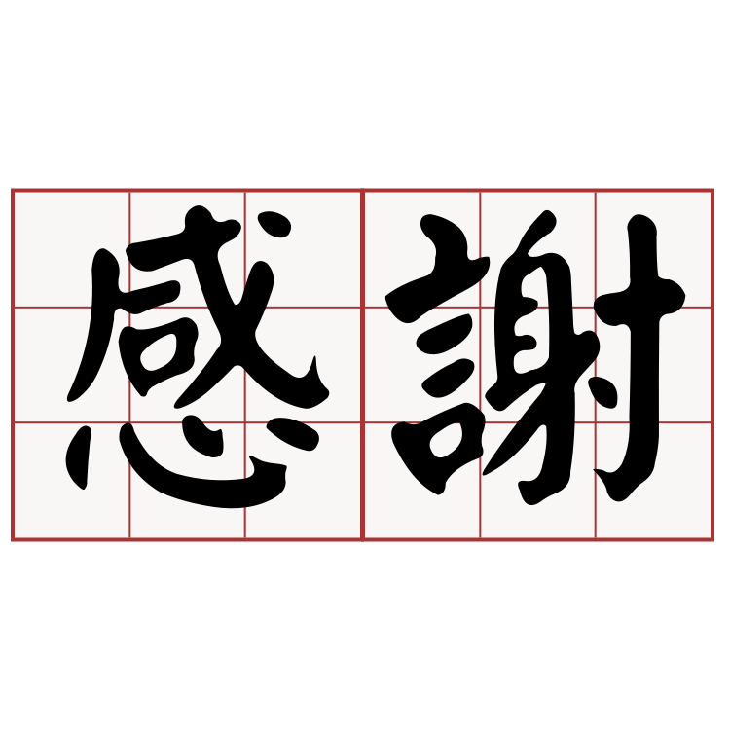
感謝聆聽
教育之道無他，惟愛與榜樣而已。

